Slide 1
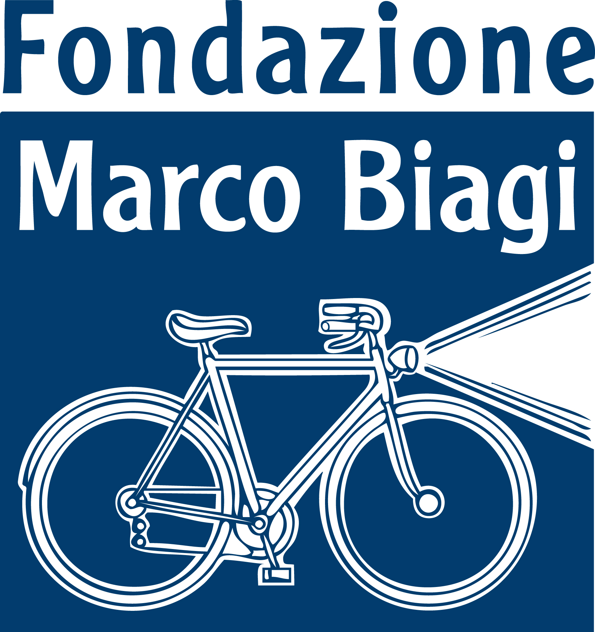
Laboratorio organizzato nell’ambito del Corso di Dottorato in Lavoro, Sviluppo e Innovazione del Dipartimento di Economia Marco Biagi, Unimore - Fondazione Marco Biagi Revisione sistematica della letteratura: cosa, perché e come Mercoledì 08 marzo 2023, ore 10.00 Fondazione Marco Biagi • L.go Marco Biagi 10, Modena
Relatrice
Sara Giovanna Mauro
Dipartimento di Economia Marco Biagi, Unimore
Abstract
Nel laboratorio in oggetto, sarà illustrato un metodo di ricerca noto come revisione sistematica della letteratura. Questo strumento si dimostra particolarmente utile per identificare e analizzare con rigore scientifico la letteratura disponibile su una specifica tematica attraverso un processo di ricerca e analisi trasparente, ben documentato e replicabile. La rilevanza e la diffusione di questo strumento si spiegano alla luce del numero crescente di pubblicazioni accademiche e della conseguente difficoltà in sistematizzare i risultati di ricerche passate e identificare linee di ricerca future.
Nell’ambito del laboratorio, saranno discussi gli elementi chiave di una revisione sistematica della letteratura, fornendo una guida per la sua implementazione. Il laboratorio mira ad essere interattivo e prevede la partecipazione attiva delle studentesse e degli studenti che potranno esercitarsi nel corso del laboratorio al fine di disegnare un protocollo di ricerca secondo i criteri di una revisione sistematica della letteratura per poi implementarlo.
Il seminario si terrà in presenza.
Per informazioni: phd_lavorosviluppoinnovazione@unimore.it

